Slide 1
Idée sur le calcul de la trajectoire
Camera
angles
Passage en coordonnées sphériques
Filtre de Kalman
Distance
Et vitesse (angles)
radar

Slide 2
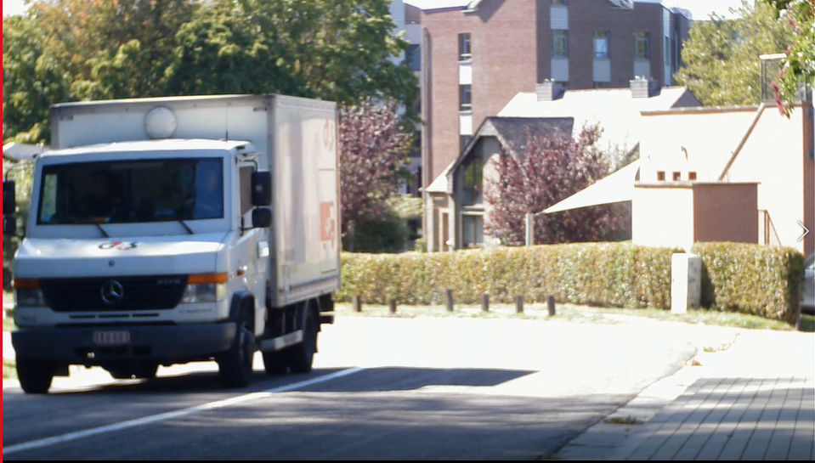
Mesure des angles et de la vitesse
Angles: utilisation des librairies openCV et DarkNet càd YOLO
Angle azimutale ϑ
Θ = arcsin(l/(x²-h²))
l
(x,y)
(Ox,Oy)
h
d
ϑ
φ

Slide 3
Angle d’élévation φ
(cx,cy)
h
d
h
Φ= arcsin(h/d)
φ

Slide 4

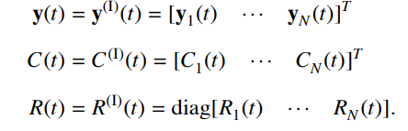
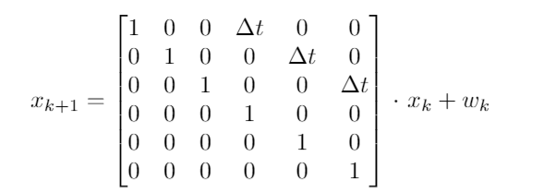
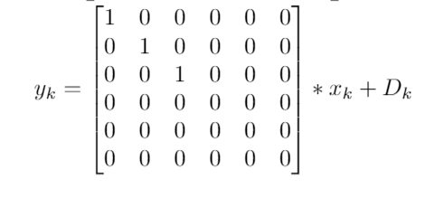
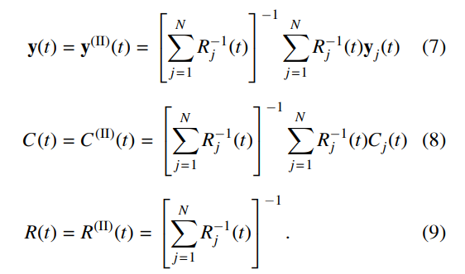
Filtre de Kalman bimodale pour la trajectoire
Cas 1: Augmentation de la dimension
Le vecteur d’état
Etape d’actualisation
Cas 2: MSE
Etape de mesure
C

Slide 5


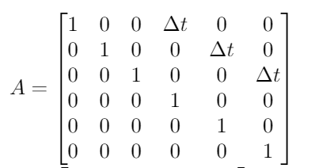
Filtre de Kalman bimodale
Notre cas de figure:
Où …
B = matrice nulle (car il n’y a pas d’input dans notre cas)
G = matrice identité
W_k = vecteur R^(6x1)
D = distance radiale
Theta = angle azimutal
Phi = angle d’élévation

Slide 6

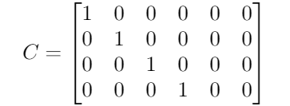
Mesures disponibles
Distance/vitesse absolue (données par le radar)
Angles azimutal/d’élévation (donnés par la caméra)
Questions:
La vitesse de d (d point) est-elle bien la vitesse mesurée par le radar?
Si oui, apporte-t-elle vraiment beaucoup plus d’informations dans le vecteur Y?

Slide 7
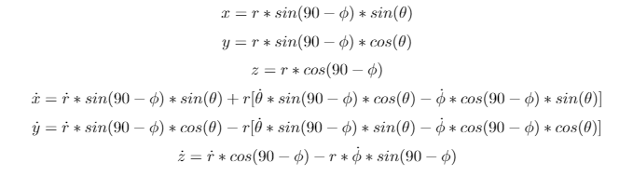
Tracking
Idée: Une fois le filtrage terminé, on a un vecteur de taille Nx4 (ou Nx3). On le transforme en coordonnés cartésiennes.
Question:
Est-ce vraiment utile de calculer les vitesses de x, y , z (x point, y point, z point)?

Slide 8
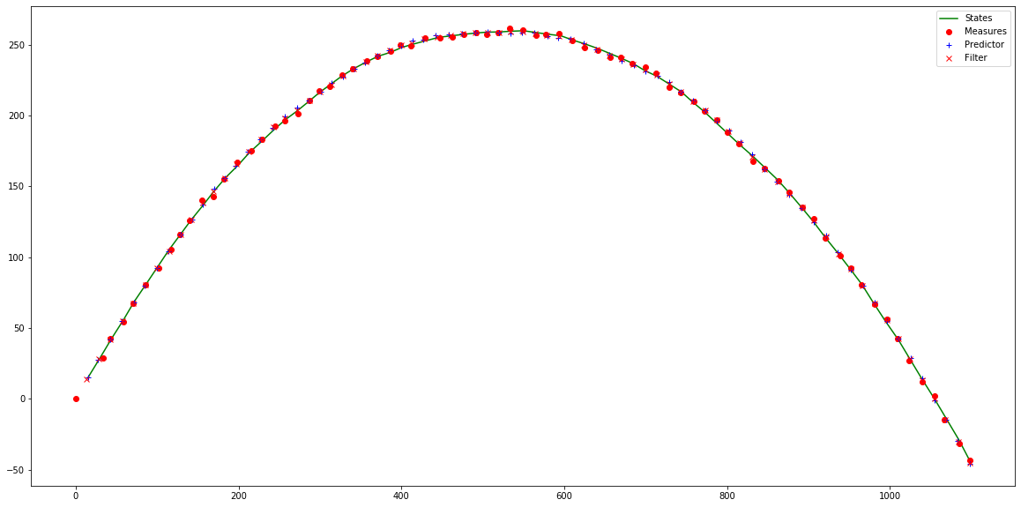
Implémentation d’un filtre de Kalman

Slide 9
Suite
Le radar et la caméra fournissent tous les deux les angles. Est-ce que cela apporte une plus-value?(apparemment non)
Multi-tracking: comment tenir compte de plusieurs véhicules détectés en même temps?

Slide 10
Plans:
Faire fonctionner le radar avec l’aide d’Alexis
Implémenter le filtre de Kalman d’abord des données simulés et puis réelles
Faire du multitracking
Développer l’architecture Transformer et entrainer le réseau de neurone
Comparer les différent types de signaux radar qui existent

